Slide 1

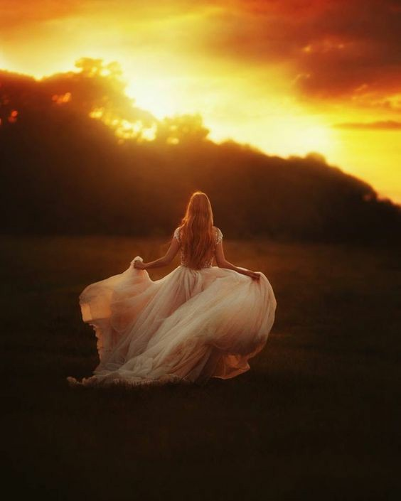


Slide 2


Slide 3
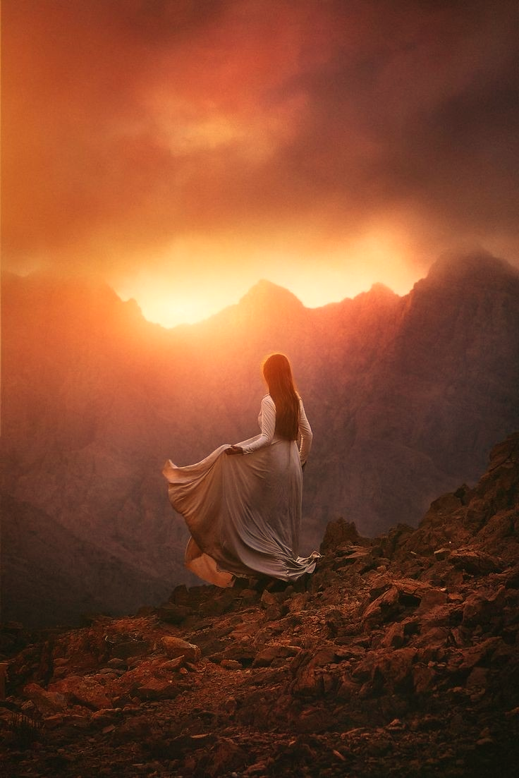
VOO NOTURNO
Ilka Bosse
“Bailarina das Letras”

Slide 4

Tento chegar
a algum lugar
entre as estrelas
e ser acolhida
num cantinho
de luz, qualquer.
Fecho os olhos.
Silêncio!

Slide 5
E nesta total
quietude, só eu,
farei um ninho...
...só meu!
Onde a saudade
massacrante
nunca doeu.
Sossego!

Slide 6
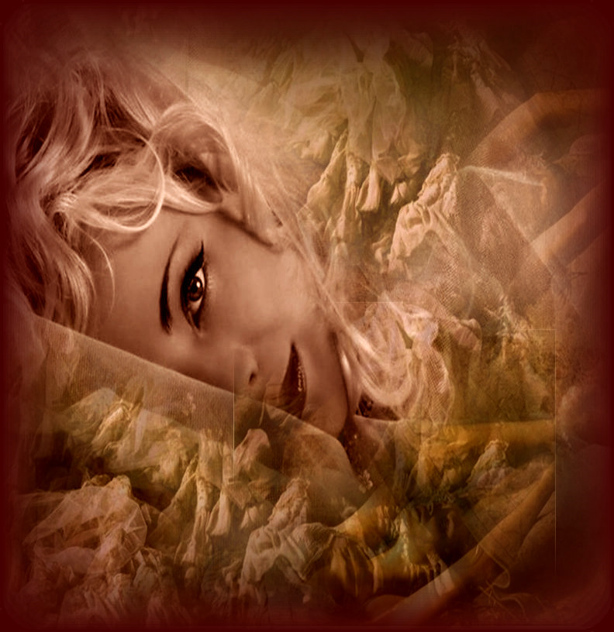

Slide 7
Visitar-te-ei...
...em sonhos.
Lançar-me-ei
pelo espaço...
Situar-me-ei
no interlúdio
de tênues sons
e tocar-te-ei.

Slide 8
Atrevida adentro
a janela do quarto
apeando das asas
da ausência...
...para a calmaria
do teu aposento,
pálida e abstrata.
Não me vês...

Slide 9
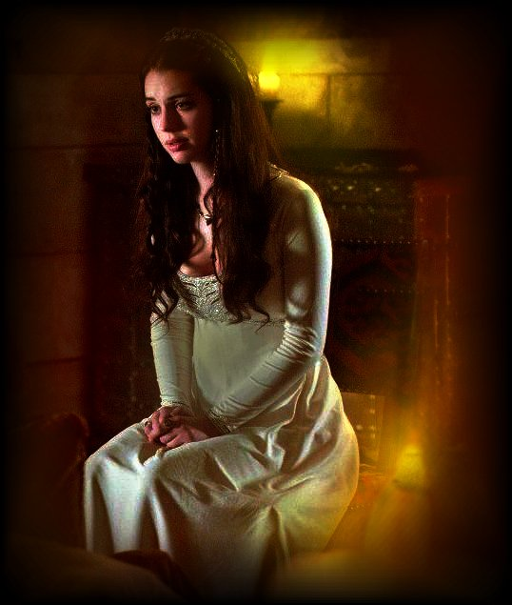

Slide 10
Sento-me, serena,
à beira do teu leito.
Deslizo suave
a mão no teu peito.
Sussurro-te algo...
Não acordas...
Faço carícias...
Não despertas.

Slide 11
Inundo tua face
com o meu olhar.
Ouço e admiro
o teu ressonar.
Leio teus sonhos
e decifro-os...
A serenidade
condena-te...

Slide 12
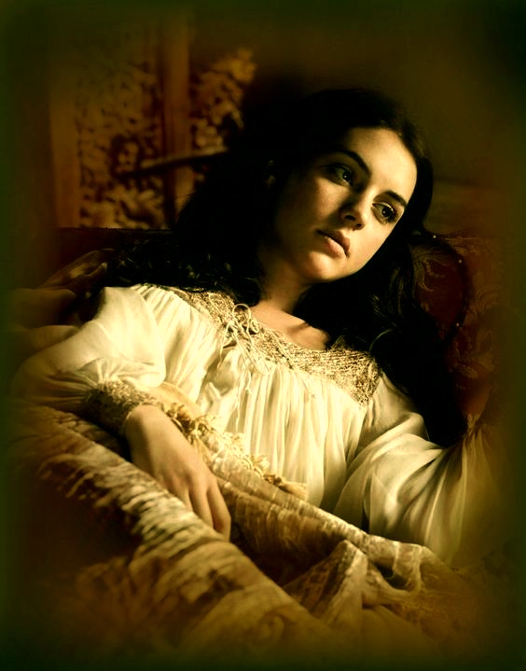

Slide 13
Hora de partir.
Não quero ir...
Visto-me de mim
no imaginário...
Sinto um lento
cair da lágrima.
Convida-me a janela
e o voo através dela.

Slide 14
Entre as cortinas,
paro.. Penso...
Num impulso
retorno ao leito,
atando a essência
da saudade
à beira da cama
e dissipo sonhos.

Slide 15
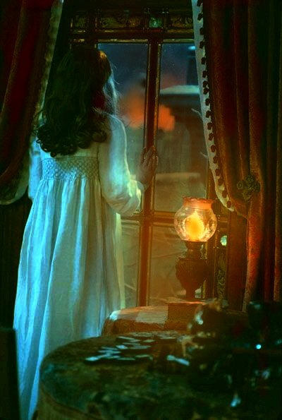
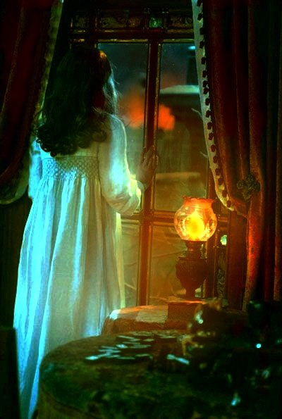

Slide 16
Pensativa alço voo.
Retorno às estrelas.
Finjo não sentir...
Porém, sonho
teus e meus sonhos.
Sonhos inacabados
num afortunado
Voo Noturno.

Slide 17
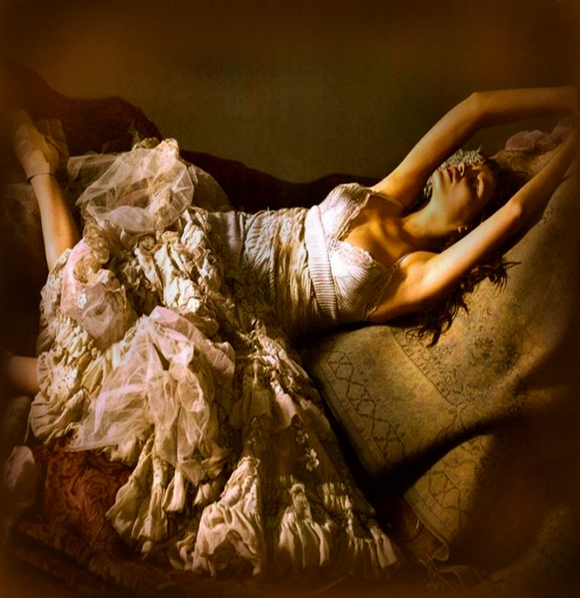

Slide 18



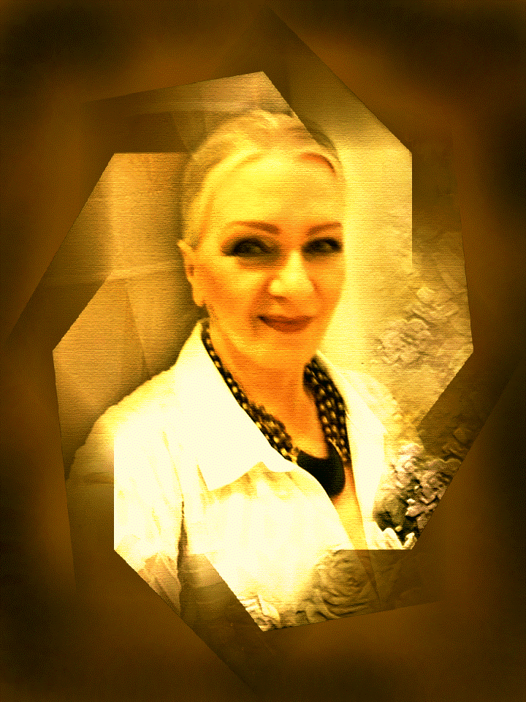
Pensamento:
Quero descansar
de mim,
trajar-me da
elegância íntima
e adornos
do ego dourado,
dando brilho
à alma redimida.
Pensamento:
Quero descansar
de mim,
trajar-me da
elegância íntima
e adornos
do ego dourado,
dando brilho
à alma redimida.

Slide 19
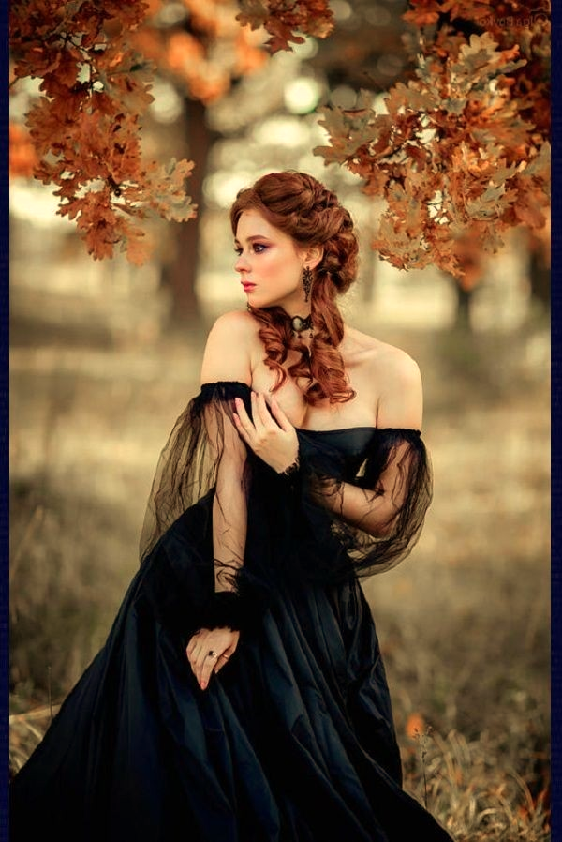

Slide 20

Ilka Bosse
Cléo Menegatt

Slide 21
Imagens: Internet e Acervo Pessoal
Texto: Ilka Bosse (Bailarina das Letras)
Música: Hauser- May It Be
http://www.sergrasan.com.br/cleoslides
Canal no Youtube:
http://www.youtube.com/c/CleoniceMenegattGoelzer
Criação, Formatação e Edição:
Cléo Menegatt
cmenegatt2016@gmail.com

